Slide 1
Ростислав Кокорев, к.э.н., заведующий лабораторией финансовой грамотности экономического факультета МГУ имени М.В. Ломоносова
Экономические последствия пандемии для потребителей финансовых услуг

Slide 2
Главные изменения 2020 – с точки зрения потребителя
Падение доходов, особенно у уязвимых категорий населения
Резкий рост неопределенности
для самих граждан
для бизнеса и государства – что также проецируется на граждан
Стремительный переход в онлайн самых разных аспектов жизни
Потребитель стал менее защищенным
Финансовая грамотность стала еще важнее

Slide 3
Переход потребителей в онлайн: «мир не будет прежним»?
Пандемия коронавируса ускорила массовый переход потребителей в онлайн – как в сфере финансовых услуг, так и в отношении многих товаров и нефинансовых услуг:
самоизоляция
удобно и быстро
технологическая готовность значительной части населения и бизнеса
При этом:
резкое ухудшение экономического положения значительной части населения и бизнеса – безработица, закредитованность, банкротство
стресс из-за нехватки живого общения

Slide 4
Новые тренды в «онлайн-потреблении»: расширение охвата
Цифровизация приобретения все большего набора повседневных благ:
покупка товаров – продовольствие, одежда и обувь, косметика, электроника, товары для дома…
покупка услуг:
транспорт (такси-агрегаторы, каршеринг)
тренировки (фитнес, танцы и др.)
образование (!)
развлечения – кино, театры, музеи, оперы, квизы…
туризм (виртуальные туры) и др.
приобретение финансовых продуктов
Некоторые магазины или производители и раньше делали всё дистанционно – сейчас это стало насущной необходимостью для всех
«Услуга, которую нельзя получить через Интернет, – это сегодня не услуга»

Slide 5
Новые тренды в «онлайн-потреблении»: особенности договоров
Упрощение заключения договоров – вплоть до нескольких «кликов»
Упрощение последующего изменения условий (для длящихся договоров)
Недостаточная прозрачность и понятность условий заключаемых договоров
Неочевидно, с кем договор и кто непосредственный поставщик услуги – на ком лежит ответственность (например, при покупке авиабилетов на сайтах-агрегаторах, такси-агрегаторы и т.п.)

Slide 6
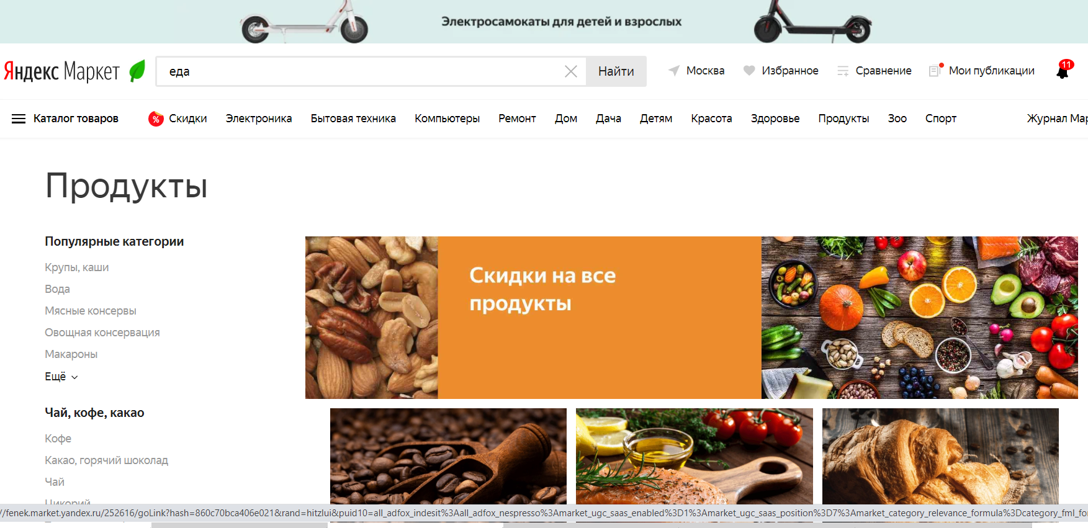
Новые тренды в «онлайн-потреблении»: развитие и усиление цифровых платформ
Расширение влияния цифровых платформ на новые сферы, усиление их рыночной власти
У цифровых платформ есть возможности управлять поведением потребителя:
программы лояльности
санкции за оппортунистическое поведение
разнообразные формы «наджинга» – как технологического (расположение кнопок на экране, порядок навигации по сайту), так и маркетингового (контекстная реклама)
Потребитель не может в одиночку влиять на условия предоставления товаров и услуг через цифровую платформу

Slide 7
Новые тренды в «онлайн-потреблении»: потребитель менее защищен
Рост возможностей для манипулирования поведением потребителей со стороны контрагентов – причины:
недостаточная «цифровая финграмотность»
недостаточная «цифровая правовая грамотность»
общий стресс из-за пандемии, ухудшения экономического положения, недостатка общения
Рост явного и прикрытого мошенничества в различных формах:
мнимые льготы, скидки, акции
фейковые сайты
борьба с коронавирусом
«помощь» в решении трудных ситуаций и др.

Slide 8
Цифровые инновации для потребителя
Новые продукты (финансовые активы, товары, услуги) или старые продукты в новых «упаковках»
Новые каналы дистрибуции
Новые способы формирования условий договоров и их заключения
Новые способы хранения и предоставления информации
Больше выбор товаров и услуг
Быстрее происходят операции
Доступно 24/7
Больше информации, выше прозрачность (?!)
Лучше цены, меньше издержки (?!)
Автоматизация сравнения и выбора (?!)

Slide 9
Что создает проблемы потребителям?
ОБЪЕКТИВНЫЕ ФАКТОРЫ:
Асимметрия информации
Ограниченная рациональность
Действия на основании поведенческих эффектов
Трансакционные издержки
Доверительность благ
СУБЪЕКТИВНЫЕ ФАКТОРЫ:
Потребителям не хватает правовых, экономических, цифровых познаний
Они зачастую не стремятся разобраться даже в доступной им информации
Они не контролируют информацию и инфраструктуру, т.е. они заложники добросовестности провайдеров
Стало ли в онлайне меньше этих проблем? – Непохоже…

Slide 10
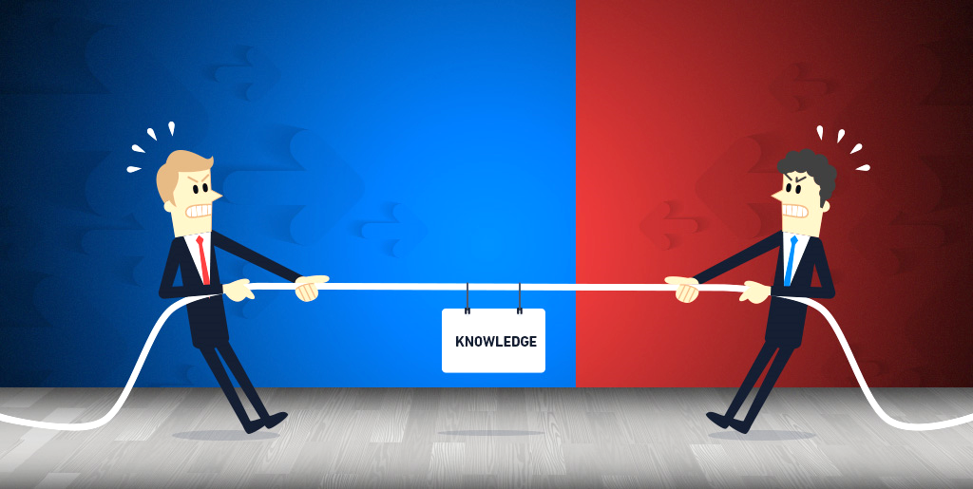
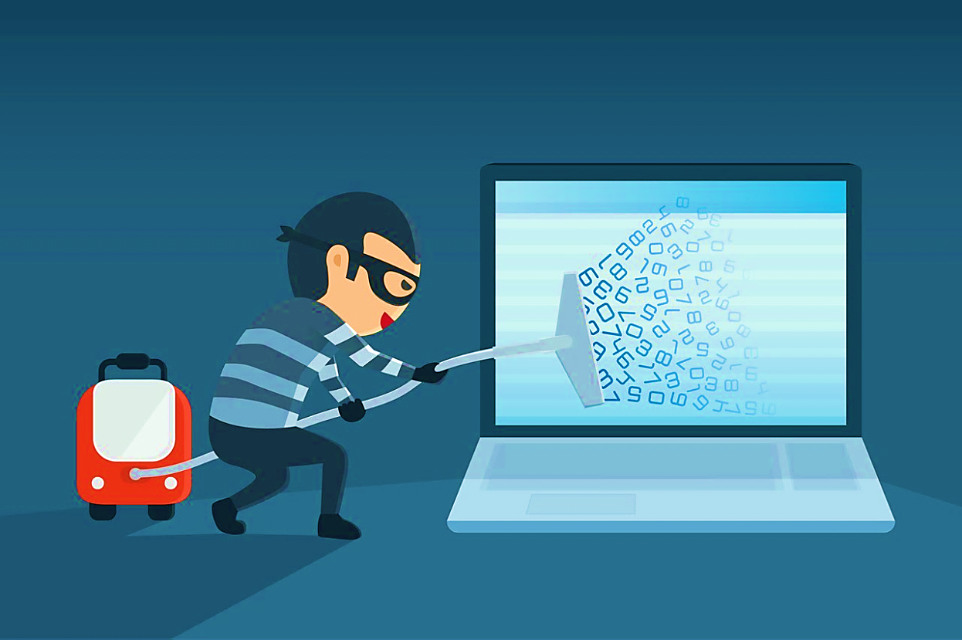
Новые вызовы и «слепые пятна» из-за цифровизации повседневной жизни (1)
Усиление асимметрии информации между производителями / продавцами / провайдерами и их клиентами
Отсутствие или слабость эффективных механизмов совместных действий потребителей в защиту своих прав (кроме, возможно, скандалов в соцсетях)
Низкая «цифровая правовая грамотность», неготовность к сложным договорным конструкциям
Сложности при доказывании клиентом факта нарушения своих прав – как в диалоге с контрагентом, так и в суде

Slide 11
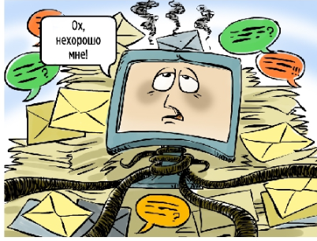
Новые вызовы и «слепые пятна» из-за цифровизации повседневной жизни (2)
Обилие информации и предложений – сложно отфильтровать «зерна от плевел»
Рост уязвимости персональных данных, расширение круга источников риска – не знаешь, откуда может прийти проблема и от чего беречься:
пароли к различным личным кабинетам
множественность гаджетов, с которых человек выходит в интернет
риски удаленной идентификации, в том числе биометрической
В условиях кризиса и вызванного им стресса – снижение бдительности, «готовность быть обманутым».

Slide 12
Новые вызовы и «слепые пятна» из-за цифровизации повседневной жизни (3)
Биометрическая идентификация – риск недобросовестного использования
Взаимодействие с искусственным интеллектом (мисселинг, ошибки алгоритмов при автоматическом скоринге)
Кастомизация «со знаком плюс» (четкое таргетированное предложение товаров и услуг, от которых трудно отказаться)
Кастомизация «со знаком минус» (ценовая дискриминация для более состоятельных категорий, «черные списки» для нелояльных или оппортунистических клиентов)
Big data: риск утечки данных
Новые технологии финансовых пирамид и др.

Slide 13
Ухудшение правовой среды для онлайн-потребителя
Не столько новые законы и нормативные акты, сколько проблемы правоприменения и недостаток «цифровой правовой грамотности»
Понимает ли потребитель:
когда (в какой момент), с кем и как он заключает договор?
что условия этого договора определены в каких-то «Правилах», «Пользовательских соглашениях», «Порядках оказания услуг», «Тарифах», приложениях к этим документам?
что провайдер может менять эти условия в одностороннем порядке?
что при заключении договора потребитель может предоставить доступ к своему счету, иногда даже незаметно для себя ?
что при споре будут сложности с доказыванием, что сделал и что не сделал контрагент, если все происходило в онлайне?
Затруднено общение с провайдером для выяснения отношений в случае конфликта
Затруднен доступ к правосудию в условиях карантина

Slide 14
Нарушения прав онлайн-потребителя: кредитование (1)
Навязывание ненужного кредита / займа при продаже товара / услуги
Предоставление неполной информации о кредите (часть сведений «спрятана» в дальних разделах договора)
Скрытые или неакцентированные комиссии (могут быть спрятаны в «тарифном плане»)
Займы, взятые от имени другого лица
Необоснованная «порча» кредитной истории
Отказ в предоставлении реструктуризации кредита на заявленных условиях и др.

Slide 15
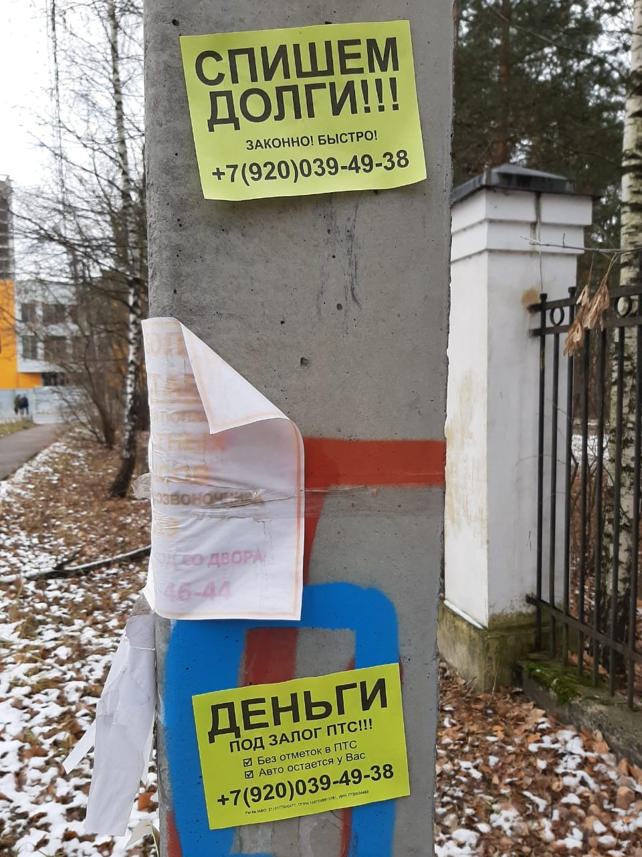
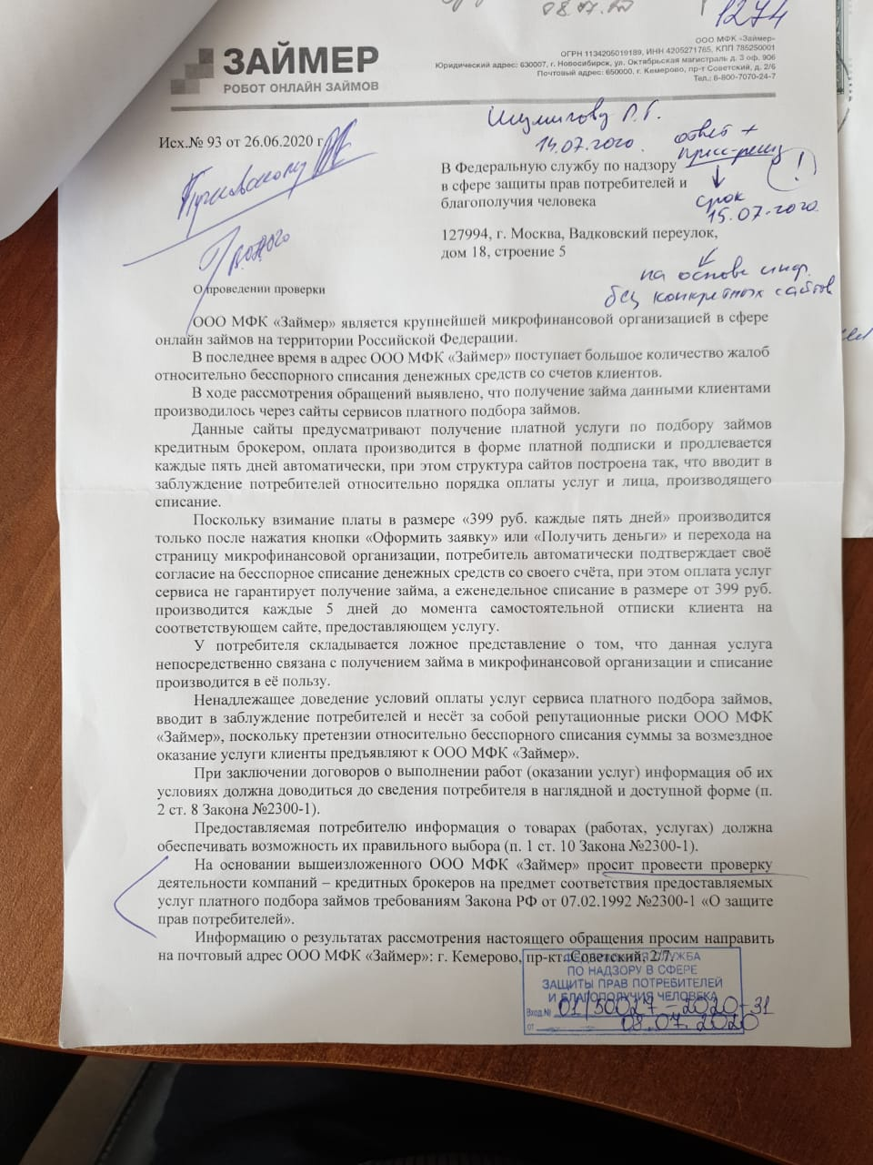
Нарушения прав онлайн-потребителя: кредитование (2)
Недобросовестные кредитные брокеры и псевдо-брокеры
Сомнительные «помощники» - «исправители кредитной истории», «раздолжнители», «антиколлекторы» (предложение банка выкупить долг за 10-15% от стоимости на имя приятеля – соглашаться ли?)

Slide 16
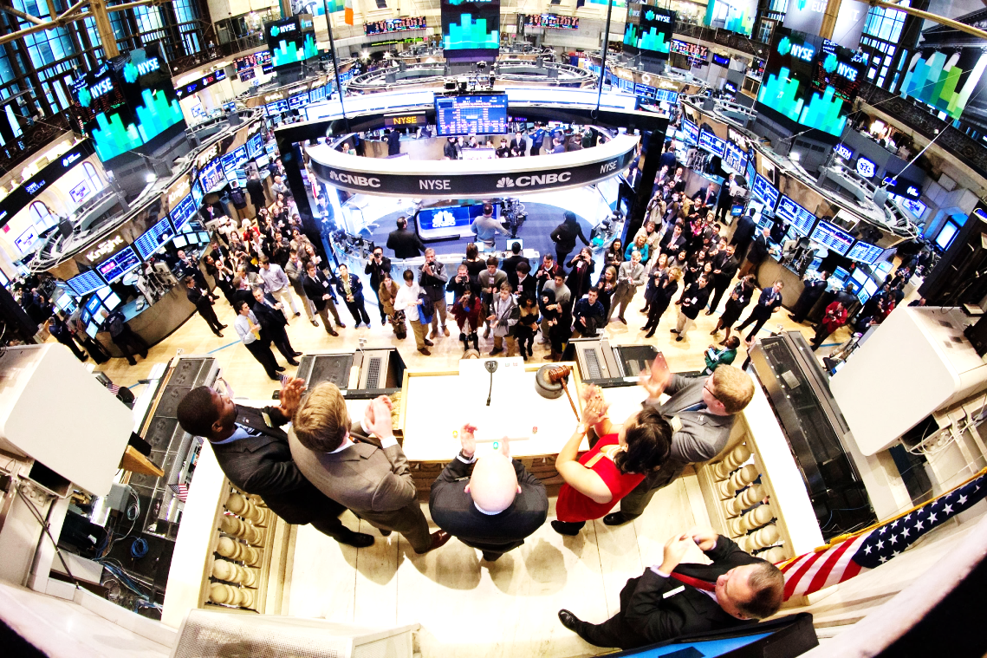
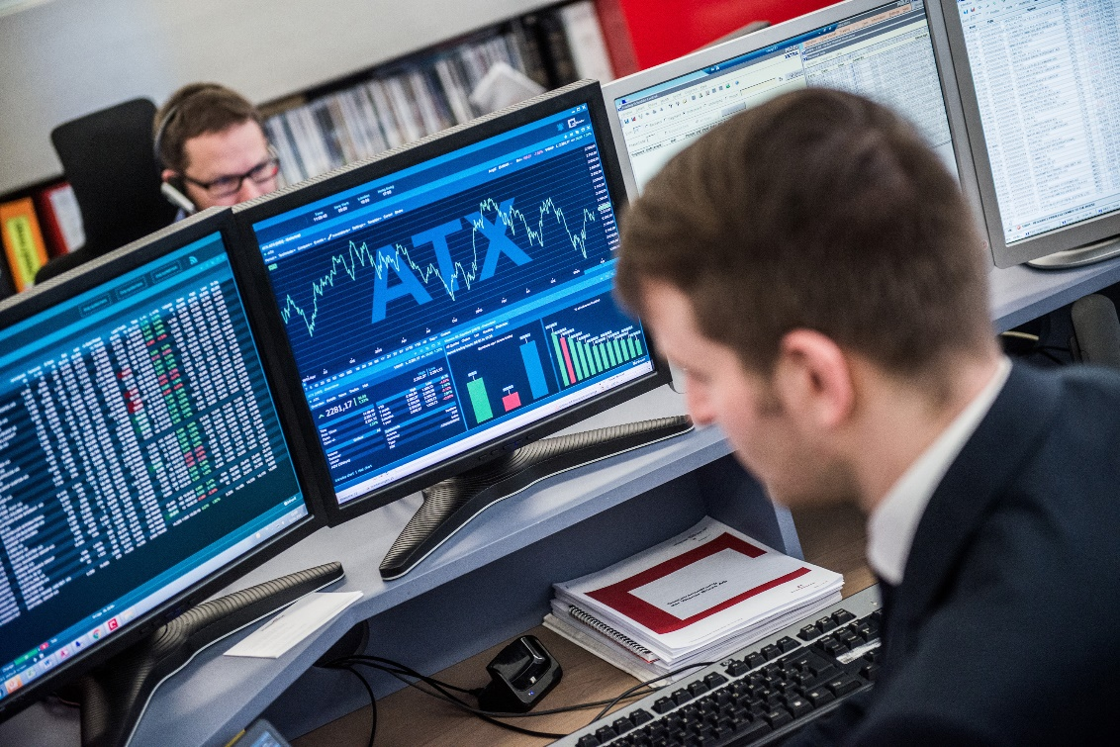
Нарушения прав онлайн-потребителя: фондовый рынок
Сложно структурированные тарифы
Подталкивание к избыточной торговой активности
Предложение сложных продуктов (структурные облигации, производные финансовые инструменты) без надлежащего разъяснения
Некачественные консультации, в том числе «робоэдвайзинг»
«Автоследование» за неумелым «инвестиционным гуру»
Потери из-за поведения биржи (фьючерс с отрицательной ценой нефти)
Операционные риски в случае недобросовестности брокера или управляющего (биржа не ведет учет сделок и обязательств отдельно по каждому инвестору) и др.

Slide 17
Нарушения прав онлайн-потребителя: финансовые пирамиды (1)
Возможность собирать деньги без офиса и вообще какой бы то ни было деятельности – но под красивые байки
Многоуровневый маркетинг в Интернете: «приведи N друзей – получишь доходность ХХХL %»
Форекс-кухни
Токены и криптовалюты, и др.

Slide 18
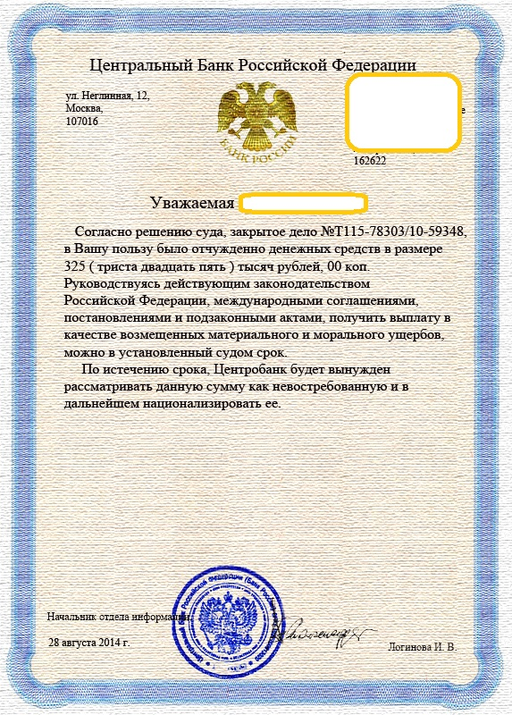
Нарушения прав онлайн-потребителя: финансовые пирамиды (2)
«Троянское обучение»:
бесплатность обучения
реклама, которая обещает, что человек будет стабильно зарабатывать большие деньги
попытки во время обучения склонить студента к открытию реального счета у нелегального брокера
Псевдоконсалтинг
Лжекомпенсации жертвам пирамид (с требованием прислать денег на проверку данных или оплату юридических услуг)
Подробнее см.: М. Сафиулин «Финансовое мошенничество: как не стать жертвой финансовой пирамиды https://www.youtube.com/watch?v=hCIK56gRyRM

Slide 19
Нарушения прав онлайн-потребителя: обманы – коронавирусная специфика (1)
Продажа товаров, защищающих от коронавируса или помогающих в лечении:
маски и санитайзеры
очистители воздуха
псевдо-лекарства и псевдо-вакцины
термометры и пирометры
«медицинские наборы» для пожилых
брошюры о коронавирусе и др.
Помощь / услуги медицинского или «защитного» характера:
проведение анализов
дезинфекция квартиры, уплотнение окон
выдача медицинских справок (возможно, поддельных) и др.
(использован материал Института национальных проектов)

Slide 20
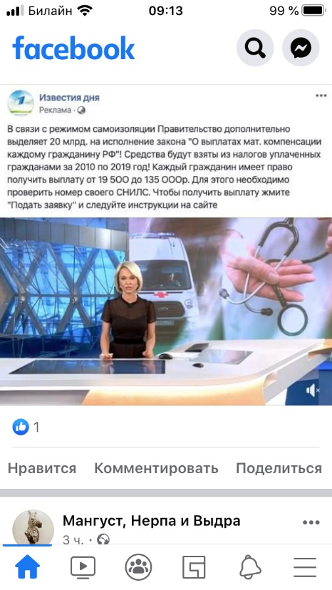
Нарушения прав онлайн-потребителя: обманы – коронавирусная специфика (2)
Помощь в получении пропусков
Помощь / услуги финансового характера, включая:
оформление пособий, справок,
возврат пропавших денег за турпутевки или билеты,
получение государственной поддержки
содействие в получении кредитных каникул
содействие в «списании долгов»
Фейковые смс-сообщения о штрафах за нарушение режима самоизоляции
Фишинговые псевдо-просветительские рассылки о коронавирусе
Вирусные сайты, маскирующиеся под сайты реальных организаций (Минздрава, ПФР, порталы госуслуг и др.)
Ложные благотворительные акции
Фейковые предложения о работе / повышении квалификации / о содействии в поиске работы, и др.
(использован материал Института национальных проектов)

Slide 21
Какие правила и рекомендации могли бы снизить риски потерь для потребителей? (1)
Пользуйтесь услугами проверенных продавцов / провайдеров, уточняйте их репутацию
Проверяйте информацию о новых, неизвестных вам контрагентах в интернете – нет ли негативных сведений о них
Внимательно читайте условия контракта, по крайней мере в новых для себя сферах
В случае длящихся контрактов, по которым вы что-то регулярно платите, - отслеживайте обновления условий и изменения тарифов
Не покупайте финансовые продукты, которые вам непонятны
Сохраняйте в тайне логины и пароли от личных кабинетов
Используйте антивирусы на всех устройствах, с которых вы выходите в интернет
По возможности избегайте распространения своих персональных данных (хотя сейчас это почти нереально)
Не поддавайтесь на слишком выгодные предложения, тем более на обещания неожиданного обогащения

Slide 22
Какие правила и рекомендации могли бы снизить риски потерь для потребителей? (2)
Не спешите принимать важные решения – обдумайте их спокойно, не верьте тем, кто заставляет вас действовать второпях
Обращайте внимание на русский язык в текстах – если там много ошибок, велика вероятность, что вы имеете дело с жуликами
Попав в тяжелые жизненные обстоятельства, не верьте неожиданным предложениям о помощи на выгодных условиях – разберитесь в них максимально тщательно
Старайтесь осваивать новую информацию о новых товарах, услугах, финансовых продуктах, чтобы лучше понимать их суть, даже если пока не пользуетесь ими
Изучайте законодательство и систему регулирования рынков финансовых услуг, потребительское законодательство, чтобы лучше понимать свои права и обязанности и возможности защиты своих прав
Ищите способы взаимодействия с другими потребителями для коллективных действий в защиту своих прав

